Slide 1
Representación de la Información en los Sistemas Digitales
© Luis Entrena, Celia López,
Mario García, Enrique San Millán
Universidad Carlos III de Madrid

Slide 2
Introducción a los computadores
Computador: Máquina que procesa información
Información
COMPUTADOR
Información
procesada
© Luis Entrena, Celia López, Mario García, Enrique San Millán. Universidad Carlos III de Madrid, 2008

Slide 3
Sistemas analógicos y digitales
Sistemas analógicos: aquellos cuyas variables toman valores continuos en el tiempo
  Las magnitudes físicas son en su mayoría analógicas
Sistemas digitales: aquellos cuyas variables toman valores discretos en el tiempo
  Se utilizan valores discretos llamados dígitos
  Precisión limitada
  Las cantidades digitales son más fáciles de manejar
  Las magnitudes analógicas se pueden convertir a magnitudes digitales mediante muestreo
© Luis Entrena, Celia López, Mario García, Enrique San Millán. Universidad Carlos III de Madrid

Slide 4

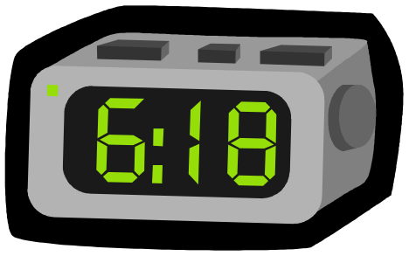
Sistemas analógicos y digitales
Sistema Analógico
Sistema digital
© Luis Entrena, Celia López, Mario García, Enrique San Millán. Universidad Carlos III de Madrid

Slide 5
Sistemas binarios
Sistemas binarios: sistemas digitales que sólo utilizan dos posibles valores
  Los digitos binarios se denominan bits (Binary digiT)
  Se representan mediante los símbolos 0 y 1, ó L y H
  Los sistemas binarios son casi los únicos utilizados. Por extensión, se utiliza el término digital como sinónimo de binario
¿Por qué binario?
  Más fiable: mayor inmunidad frente al ruido
  Más sencillo de construir: sólo hay que distinguir entre dos valores
© Luis Entrena, Celia López, Mario García, Enrique San Millán. Universidad Carlos III de Madrid

Slide 6
Índice
Sistemas de Numeración
Conversiones entre sistemas de numeración
Códigos Binarios:
  Códigos BCD
  Códigos progresivos y cíclicos
  Códigos alfanuméricos
  Códigos detectores y códigos correctores de errores
  Representación de números enteros y reales
© Luis Entrena, Celia López, Mario García, Enrique San Millán. Universidad Carlos III de Madrid

Slide 7
Sistemas de Numeración
Permiten representar los números mediante dígitos
El sistema que utilizamos habitualmente es el sistema decimal:
  N = a_{n} 10^{n} + a_{n-1} 10^{n-1} + … + a₁ 10 + a₀
  Ejemplo: 272₁₀ = 2*10² + 7*10 + 2
Se puede hacer lo mismo pero utilizando bases diferentes a 10:
  N = a_{n} b^{n} + a_{n-1} b^{n-1} + … + a₁ b + a₀
Dígito
Peso
Base
© Luis Entrena, Celia López, Mario García, Enrique San Millán. Universidad Carlos III de Madrid

Slide 8
Sistemas de Numeración
En un sistema con base b los dígitos posibles son:
  0, 1, … , b-1
Con n dígitos se pueden representar b^{n} números posibles, desde el 0 hasta el b^{n}-1
Esta representación sirve también para números que no sean naturales:
  Ejemplo: 727,23₁₀ = 7*10² + 2*10 + 7 + 2*10⁻¹ + 2* 10⁻²
Los sistemas que se utilizan en los sistemas digitales son: binario (b=2), octal (b=8) y hexadecimal(b=16)
© Luis Entrena, Celia López, Mario García, Enrique San Millán. Universidad Carlos III de Madrid

Slide 9
Sistema Binario
En este sistema la base es 2. Permiten representar perfectamente la información en los sistemas digitales.
  Los dígitos posibles son 0 y 1. Un dígito en sistema binario se denomina “bit”.
  Con n bits se pueden representar 2^{n} números
El bit de mayor peso se denomina bit más significativo o MSB (“Most Significant Bit”), y el bit de menor peso se denomina bit menos significativo o LSB (“Least Significant Bit”)
  Ejemplo: 1001010₂ = 1*2⁶ + 1*2³ + 1*2¹ = 74₁₀
Habitualmente el MSB se escribe a la izquierda y el LSB a la derecha
MSB
LSB
© Luis Entrena, Celia López, Mario García, Enrique San Millán. Universidad Carlos III de Madrid

Slide 10
Sistema Octal
En este sistema la base es 8.
  Los dígitos son 0,1,2,3,4,5,6,7
  Con n dígitos se pueden representar 8^{n} números
Está muy relacionado con el sistema binario (8 es una potencia de 2, en concreto 2³=8)
  Esto permite convertir fácilmente de octal a binario y de binario a octal
Ejemplo:
    137₈ = 1*8² + 3*8¹ + 7*8⁰ = 95₁₀
© Luis Entrena, Celia López, Mario García, Enrique San Millán. Universidad Carlos III de Madrid

Slide 11
Sistema Hexadecimal
En este sistema la base es 16.
  Los dígitos son 0,1,2,3,4,5,6,7,8,9,A,B,C,D,E,F.
  Está relacionado con el sistema binario (2⁴=16)
  Un dígito hexadecimal permite representar lo mismo que 4 bits (ya que 2⁴=16). Un dígito hexadecimal se denomina también “nibble”.
  Dos dígitos hexadecimales equivalen por tanto a 8 bits. El conjunto de 8 bits o dos dígitos hexadecimales, se denomina “byte”.
Notaciones: 23AF₁₆ = 23AF_{hex} = 23AFh = 0x23AF = 0x23 0xAF.
    Ejemplo: 23AFh = 2*16³ + 3*16² + 10*16 +15 = 9135₁₀
© Luis Entrena, Celia López, Mario García, Enrique San Millán. Universidad Carlos III de Madrid

Slide 12
Conversiones entre sistemas de numeración
Pasar de cualquier sistema a sistema decimal:
  N = a_{n} b^{n} + a_{n-1} b^{n-1} + … + a₁ b + a₀
  Ejemplos:
    1001010₂ = 1*2⁶ + 1*2³ + 1*2¹ = 74₁₀
    137₈ = 1*8² + 3*8¹ + 7*8⁰ = 95₁₀
    23AFh = 2*16³ + 3*16² + 10*16 +15 = 9135₁₀
Para pasar de decimal a otro sistema:
  Método de descomposición en pesos
  Método de divisiones sucesivas por la base
© Luis Entrena, Celia López, Mario García, Enrique San Millán. Universidad Carlos III de Madrid

Slide 13
Método de descomposición en pesos
Consiste en descomponer el número en potencias de la base.
  Se busca la potencia de la base (menor) más cercana al número.
  Se van buscando potencias sucesivamente para que la suma de todas ellas sea el número decimal que se quiere convertir.
  Finalmente los pesos de las potencias utilizadas se utilizan para representar el número en la base buscada.
Éste método es útil sólo para sistemas donde las potencias de la base son conocidas. Por ejemplo para sistema binario: 1, 2, 8, 16, 32, 64, 128, 256, …
Ejemplo:
  25₁₀ = 16 + 8 + 1 = 2⁴ + 2³ + 2⁰ = 11001₂
© Luis Entrena, Celia López, Mario García, Enrique San Millán. Universidad Carlos III de Madrid

Slide 14
Método de divisiones sucesivas por la base
Consiste en dividir el número decimal a convertir sucesivamente por la base y los cocientes obtenidos en las divisiones anteriores
  El último cociente obtenido es el MSB del resultado
  Los restos obtenidos son el resto de dígitos, siendo el primero de los restos obtenidos el LSB
Ejemplo:
Este método es más general que el anterior. Sirve para convertir de decimal a cualquier otra base.
    25 2
    1 12 2
    0 6 2
    0 3 2
    1 1
LSB
25₁₀ = 11001₂
MSB
© Luis Entrena, Celia López, Mario García, Enrique San Millán. Universidad Carlos III de Madrid

Slide 15
Conversión de números reales
La conversión de binario a decimal se hace igual que para números enteros (utilizando pesos negativos para la parte decimal):
  101,011₂ = 1*2² + 0*2¹ + 1*2¹ + 0*2⁻¹ + 1* 2⁻² + 1* 2⁻³ =
  = 4 + 1 + 0,25 + 0,125 = 5,375₁₀
La conversión de decimal a binario, se hace en dos partes:
  Se convierte primero la parte entera por el método de divisiones sucesivas por la base (o por descomposición de pesos)
  Luego se convierte la parte decimal por un método análogo, multiplicaciones sucesivas por la base.
© Luis Entrena, Celia López, Mario García, Enrique San Millán. Universidad Carlos III de Madrid

Slide 16
Método de multiplicaciones sucesivas por la base (parte decimal)
Consiste en multiplicar la parte decimal del número por la base sucesivamente.
  Se multiplica la parte decimal del número por 2. La parte entera del resultado es el primer dígito (MSB de la parte decimal) de la conversión
  Se vuelve a tomar la parte decimal, y se multiplica por 2 otra vez, y nuevamente la parte entera es el siguiente dígito.
  Se itera tantas veces como se quiera, según la precisión que se quiera obtener en la conversión.
Ejemplos:
0,1₁₀ = 0,0 0011 0011 ... ₂
0,1 x 2 = 0,2 => 0
0,2 x 2 = 0,4 => 0
0,4 x 2 = 0,8 => 0
0,8 x 2 = 1,6 => 1
0,6 x 2 = 1,2 => 1
0,2 x 2 = 0,4 => 0 <- se repiten las cuatro cifras, periódicamente 0,4 x 2 = 0,8 => 0
0,8 x 2 = 1,6 => 1
...
0,3125 ₁₀ = 0,0101₂
0,3125 x 2 = 0,625 => 0
0,625 x 2 = 1,25 => 1
0,25 x 2 = 0,5 => 0
0,5 x 2 = 1 => 1
© Luis Entrena, Celia López, Mario García, Enrique San Millán. Universidad Carlos III de Madrid

Slide 17
Otros métodos de conversión
Los sistemas octal y hexadecimal están relacionados con el binario, ya que sus bases son potencias exactas de 2 (la base binaria). Esto permite convertir entre estos sistemas de forma muy sencilla:
  OCTAL a BINARIO: Convertir cada dígito en 3 bits
    Ejemplo: 735₈ = 111 011 101₂
  BINARIO a OCTAL: Agrupar en grupos de 3 bits y convertirlos de forma independiente a octal.
    Ejemplo: 1 011 100 011₂ = 1343₈
  HEXADECIMAL a BINARIO: Convertir cada dígito en 4 bits
    Ejemplo: 3B2h = 0011 1011 0010₂
  BINARIO a HEXADECIMAL: Agrupar en grupos de 4 bits y convertirlos de forma independiente a octal
    Ejemplo: 10 1110 0011₂ = 2E3h
© Luis Entrena, Celia López, Mario García, Enrique San Millán. Universidad Carlos III de Madrid

Slide 18
Códigos Binarios
Los códigos binarios son códigos que utilizan únicamente 0s y 1s para representar la información
La información que se puede representar con códigos binarios puede ser de múltiples tipos:
  Números naturales
  Números enteros
  Números reales
  Caracteres alfabéticos y otros símbolos
Una misma información (por ejemplo un número natural) se puede representar utilizando diferentes códigos.
  Es importante especificar siempre qué código que se está utilizando cuando se representa una información en un código binario.
© Luis Entrena, Celia López, Mario García, Enrique San Millán. Universidad Carlos III de Madrid

Slide 19
Código Binario Natural
Es un código binario en el que se representa un número natural mediante su representación en sistema binario
  Es el código binario más simple
  Aprovecha que la representación en sistema binario de un número natural utiliza únicamente 0s y 1s
Notación: Utilizaremos el indicador “BIN” para indicar que un código binario es el código binario natural:
  1001_{BIN} = 1001₂
© Luis Entrena, Celia López, Mario García, Enrique San Millán. Universidad Carlos III de Madrid

Slide 20
Códigos BCD (“Binary-Coded Decimal”)
Permiten representar números naturales de una forma alternativa al binario natural.
Se asigna un código de 4 bits a cada dígito decimal. Un número decimal se codifica en BCD dígito a dígito.
El código BCD más habitual es el BCD natural
(existen otros códigos BCD).
Ejemplo:
  78₁₀ = 0111 1000_{BCD}
La codificación BCD de un número no tiene por qué coincidir con el código binario natural:
  78₁₀ = 1001110_{BIN}
INCONVENIENTE: No todas las combinaciones corresponden a un código BCD. Por ejemplo,1110_{BCD} no existe.
VENTAJA: Facilidad de conversión decimal-binario.
dígito decimal | Código BCD
0 | 0 | 0 | 0 | 0
1 | 0 | 0 | 0 | 1
2 | 0 | 0 | 1 | 0
3 | 0 | 0 | 1 | 1
4 | 0 | 1 | 0 | 0
5 | 0 | 1 | 0 | 1
6 | 0 | 1 | 1 | 0
7 | 0 | 1 | 1 | 1
8 | 1 | 0 | 0 | 0
9 | 1 | 0 | 0 | 1
© Luis Entrena, Celia López, Mario García, Enrique San Millán. Universidad Carlos III de Madrid, 2008

Slide 21
Códigos progresivos y cíclicos
Dos codificaciones binarias se dice que son adyacentes si sólo hay bit diferente entre ambas.
  0000 y 0001 son adyacentes, ya que sólo difieren en el último bit
  0001 y 0010 no son adyacentes, ya que los dos últimos bits son diferentes
Un código se dice que es progresivo si todas las codificaciones consecutivas son adyacentes.
  El código binario natural no es progresivo, ya que 0001 y 0010 no son adyacentes.
Un código se dice que es cíclico si además la primera y la última codificación son adyacentes.
Los códigos progresivos y cíclicos más utilizados son:
  Código Gray
  Código Johnson
© Luis Entrena, Celia López, Mario García, Enrique San Millán. Universidad Carlos III de Madrid

Slide 22
Código Gray
El Código Gray es un código progresivo y cíclico
Ejemplo de Código Gray de 3 bits:
Decimal | Código Gray
0 | 0 | 0 | 0
1 | 0 | 0 | 1
2 | 0 | 1 | 1
3 | 0 | 1 | 0
4 | 1 | 1 | 0
5 | 1 | 1 | 1
6 | 1 | 0 | 1
7 | 1 | 0 | 0
Todas las codificaciones consecutivas son adyacentes
© Luis Entrena, Celia López, Mario García, Enrique San Millán. Universidad Carlos III de Madrid

Slide 23
Código Gray
Construcción del código Gray de n bits:
  Primero se copian los códigos de n-1 bits y se añaden otros n-1 copiando los anteriores en orden inverso
  Luego se añade un cero a la izquierda en los de arriba y un uno en los de abajo
Código de 1 bit:
Código de 2 bits:
0
1
 | 0
 | 1
 | 1
 | 0
0 | 0
0 | 1
1 | 1
1 | 0
© Luis Entrena, Celia López, Mario García, Enrique San Millán. Universidad Carlos III de Madrid

Slide 24
Código Gray
Código de 3 bits:
Iterando se pueden construir los códigos Gray de n bits
 | 0 | 0
 | 0 | 1
 | 1 | 1
 | 1 | 0
 | 1 | 0
 | 1 | 1
 | 0 | 1
 | 0 | 0
0 | 0 | 0
0 | 0 | 1
0 | 1 | 1
0 | 1 | 0
1 | 1 | 0
1 | 1 | 1
1 | 0 | 1
1 | 0 | 0
© Luis Entrena, Celia López, Mario García, Enrique San Millán. Universidad Carlos III de Madrid

Slide 25
Conversión entre los códigos Gray y Binario Natural
Se puede convertir directamente de Gray a Binario y de Binario a Gray, sin necesidad de construir toda la tabla:
BIN |  |  |  | GRAY
0 | 0 | 0 | 0 | 0 | 0 | 0 | 0
0 | 0 | 0 | 1 | 0 | 0 | 0 | 1
0 | 0 | 1 | 0 | 0 | 0 | 1 | 1
0 | 0 | 1 | 1 | 0 | 0 | 1 | 0
0 | 1 | 0 | 0 | 0 | 1 | 1 | 0
0 | 1 | 0 | 1 | 0 | 1 | 1 | 1
0 | 1 | 1 | 0 | 0 | 1 | 0 | 1
0 | 1 | 1 | 1 | 0 | 1 | 0 | 0
1 | 0 | 0 | 0 | 1 | 1 | 0 | 0
1 | 0 | 0 | 1 | 1 | 1 | 0 | 1
1 | 0 | 1 | 0 | 1 | 1 | 1 | 1
1 | 0 | 1 | 1 | 1 | 1 | 1 | 0
1 | 1 | 0 | 0 | 1 | 0 | 1 | 0
1 | 1 | 0 | 1 | 1 | 0 | 1 | 1
1 | 1 | 1 | 0 | 1 | 0 | 0 | 1
1 | 1 | 1 | 1 | 1 | 0 | 0 | 0
  BINARIO A GRAY:
  (A₀A₁A₂ … A_{n})_{BIN} → (B₀B₁B₂ … B_{n})_{GRAY}
    B₀ = A₀
    B₁ = A₀ + A₁
    B₂ = A₁ + A₂
    …
    B_{n} = A_{n-1} + A_{n-2}
  GRAY A BINARIO:
  (A₀A₁A₂ … A_{n})_{GRAY} → (B₀B₁B₂ …B_{n})_{BIN}
    B₀ = A₀
    B₁ = A₁ + B₀
    B₂ = A₂ + B₁
    …
    B_{n} = A_{n} + B_{n-1}
  Ejemplo:
  1011_{BIN} → 1110_{GRAY}
  Ejemplo:
  1011_{GRAY} → 1101_{BIN}
© Luis Entrena, Celia López, Mario García, Enrique San Millán. Universidad Carlos III de Madrid

Slide 26
Código Johnson
Es otro código progresivo y cíclico
En cada codificación aparecen agrupados los ceros a la izquierda y los unos a la derecha, o viceversa.
Ejemplo código Johnson de 3 bits:
Decimal | Johnson
0 | 0 | 0 | 0
1 | 0 | 0 | 1
2 | 0 | 1 | 1
3 | 1 | 1 | 1
4 | 1 | 1 | 0
5 | 1 | 0 | 0
© Luis Entrena, Celia López, Mario García, Enrique San Millán. Universidad Carlos III de Madrid

Slide 27
Códigos alfanuméricos
Representan símbolos, que pueden ser:
  Dígitos
  Letras mayúsculas y minúsculas
  Signos de puntuación
  Caracteres de control (espacio, salto de línea, retorno de carro, etc.)
  Otros símbolos gráficos (operadores matemáticos, etc.)
Un código alfanumérico mínimo que contenga los 10 dígitos, las 26 letras del alfabeto inglés, mayúsculas y minúsculas (52), necesita al menos 6 bits.
Los códigos más utilizados en la actualidad son:
  Código ASCII (7 bits)
  Códigos ASCII extendidos (8 bits)
  Códigos unicode (8-32 bits)
© Luis Entrena, Celia López, Mario García, Enrique San Millán. Universidad Carlos III de Madrid

Slide 28
Códigos ASCII y ASCII extendidos
El código ASCII (“American Standard Code for Information Interchange”) fue publicado por primera vez en 1963.
Es un código de 7 bits (128 códigos) estándar que contiene:
  Dígitos
  Letras mayúsculas y minúsculas del alfabeto inglés internacional
  Signos de puntuación
  Caracteres básicos de control
Los códigos ASCII extendidos se utilizan para añadir caracteres adicionales:
  No son estándar, difieren de una región a otra
  Los 128 primeros códigos coinciden con el ASCII estándar por compatibilidad
© Luis Entrena, Celia López, Mario García, Enrique San Millán. Universidad Carlos III de Madrid

Slide 29
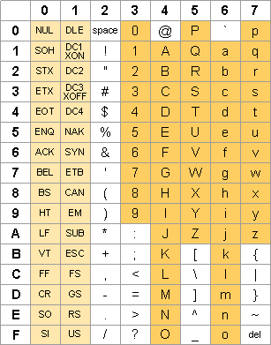
Código ASCII Estándar
© Luis Entrena, Celia López, Mario García, Enrique San Millán. Universidad Carlos III de Madrid

Slide 30
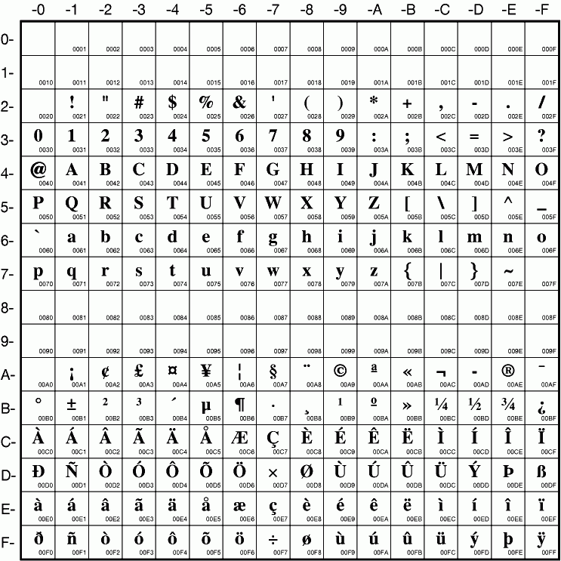
Códigos ASCII Extendidos
EJEMPLO:
ACII extendido LATIN-1
(ISO 8859-1)
© Luis Entrena, Celia López, Mario García, Enrique San Millán. Universidad Carlos III de Madrid

Slide 31
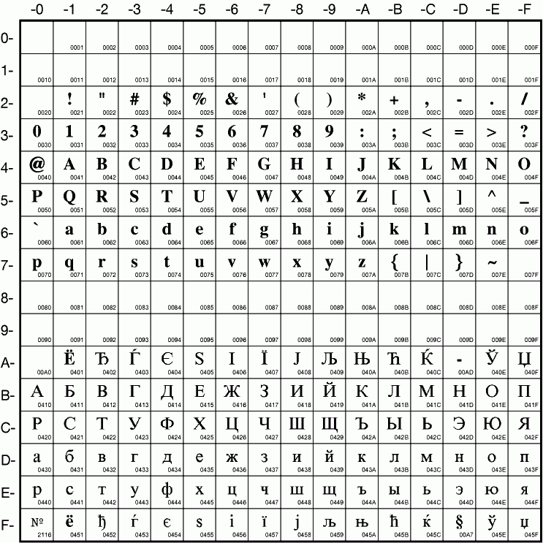
Códigos ASCII Extendidos
EJEMPLO:
ASCII extendido Cirílico
ISO 8859-5
© Luis Entrena, Celia López, Mario García, Enrique San Millán. Universidad Carlos III de Madrid

Slide 32
Códigos Unicode
Los códigos Unicode (“Universal Code”) fueron creados en 1991 para tener códigos alfanuméricos estándar, comunes en todas las regiones
  Se utiliza el mismo código unicode para idiomas Chino, Árabe, etc.
Como máximo necesitan 32 bits
  Los primeros 7 bits permiten la compatibilidad con ASCII
  Con 1 byte se puede representar el código US-ASCII
  Con 2 bytes: caracteres latinos y alfabetos árabes, griego, cirílico, armenio, hebreo, sirio y thaana.
  Con 3 bytes: resto de caracteres utilizados en todos los lenguajes
  Con 4 bytes: caracteres gráficos y poco comunes
Diferentes versiones de representación. Las más comunes:
  UTF-8: Códigos de 1 byte, pero son de longitud variable (se pueden utilizar 4 grupos de 1 byte para representar un símbolo)
  UCS-2: Códigos de 2 bytes de longitud fija
  UTF-16: Códigos de 2 bytes, de longitud variable (se pueden utilizar 2 grupos de 2 bytes para representar un símbolo)
  UTF-32: Códigos de 4 bytes
© Luis Entrena, Celia López, Mario García, Enrique San Millán. Universidad Carlos III de Madrid

Slide 33
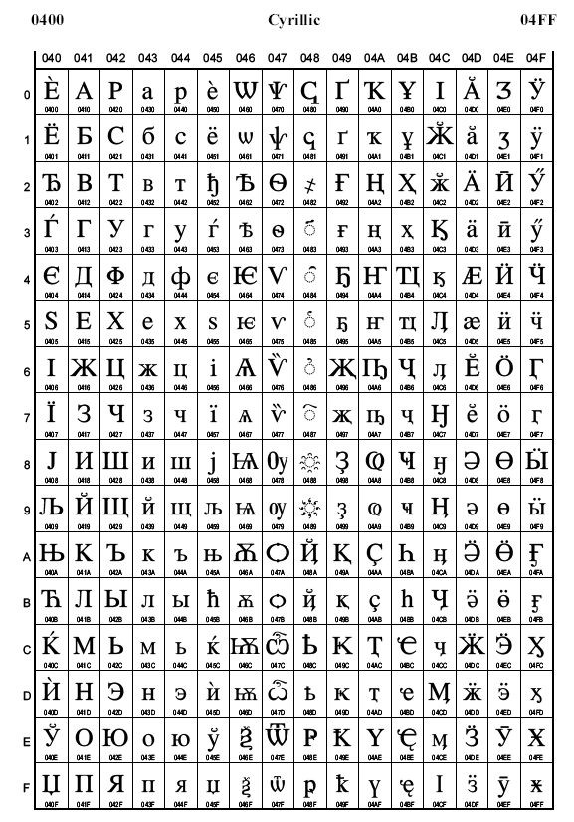
Códigos Unicode
EJEMPLO:
Parte del Unicode correspondiente al alfabeto cirílico
  Se necesita el segundo byte para la representación
Las codificaciones completas se pueden encontrar en:
  http://www.unicode.org/charts
© Luis Entrena, Celia López, Mario García, Enrique San Millán. Universidad Carlos III de Madrid

Slide 34
Códigos detectores y correctores de errores
En los sistemas digitales pueden aparecer errores
  Errores físicos de los circuitos
  Interferencias electromagnéticas (EMI)
  Fallos de alimentación eléctrica
  Etc.
Códigos detectores de error:
  Pueden permitir detectar un error en la codificación
Códigos correctores de error:
  Permiten detectar un error y además corregirlo
Los códigos detectores de error y los códigos correctores de error no utilizan las 2^{n} posibles codificaciones con n bits
© Luis Entrena, Celia López, Mario García, Enrique San Millán. Universidad Carlos III de Madrid

Slide 35
Códigos detectores de error
Códigos de paridad:
  Añaden un bit adicional (paridad del número) que permite detectar errores simples en la codificación (error en 1 bit)
  La paridad que se considera es la de la suma de los n bits de la codificación
    NOTA: la paridad no tiene nada que ver con si la codificación binaria es par o impar (un número binario es par si acaba en 0 e impar si acaba en 1).
  Dos posibles convenios:
    Añadir un 0 cuando la paridad sea par y 1 cuando sea impar: Se denomina código de paridad par (ya que considerando la suma de los n bits + el bit de paridad la paridad siempre es par)
    Añadir un 1 cuando la paridad sea par y 0 cuando sea impar: Se denomina código de paridad impar (ya que la suma de los n bits + bit paridad es siempre impar)
© Luis Entrena, Celia López, Mario García, Enrique San Millán. Universidad Carlos III de Madrid

Slide 36
Códigos detectores de error
Ejemplo de paridad:
0 | 0 | 1
0 | 1 | 0
1 | 0 | 0
1 | 1 | 1
  Código detector de errores (código de paridad impar) a partir del código binario natural de dos bits:
Ejemplo de utilidad del código detector:
  Si utilizamos este código en una comunicación entre dos sistemas binarios, el sistema receptor podría detectar si hay un error comprobando la paridad.
  Ejemplo: Se transmite la codificación 001, y el receptor recibe la codificación 000 (error en el último bit).
  Paridad de 001: impar
  Paridad de 000: par
  No coinciden:
  Error detectado
© Luis Entrena, Celia López, Mario García, Enrique San Millán. Universidad Carlos III de Madrid

Slide 37
Códigos detectores de error
Existen más códigos detectores de error:
  Número de unos:
    Se añade a la codificación la suma de unos de la codificación (no sólo la paridad de la suma, sino la suma completa)
  Número de transiciones:
    Se añade a la codificación el número de transiciones de 0 a 1 y de 1 a 0 en la codificación
  Códigos CRC (Cyclic Redundancy Checking):
    Buscan añadir el menor número posible de bits que permitan detectar el mayor número posible de fallos
    Estos códigos también permiten corregir algunos errores
Los códigos más utilizados son los de paridad (por su sencillez) y CRC (por su eficacia)
© Luis Entrena, Celia López, Mario García, Enrique San Millán. Universidad Carlos III de Madrid

Slide 38
Códigos correctores de error
Los códigos correctores permiten no sólo detectar sino también pueden corregir un error.
Para que un código permita corregir errores, la distancia mínima (número mínimo de bits diferentes entre dos codificaciones) debe ser mayor de 2.
  Se puede corregir la codificación buscando la codificación más cercana perteneciente al código
Hamming describió un método general para construir códigos con distancia mínima de 3, conocidos como códigos de Hamming
Estos códigos son importantes, a partir de ellos se obtienen muchos de los utilizados en sistemas de comunicaciones (por ejemplo los códigos de bloque Reed-Solomon)
© Luis Entrena, Celia López, Mario García, Enrique San Millán. Universidad Carlos III de Madrid

Slide 39
Codificación de números enteros y reales
Además de los códigos binarios vistos hasta ahora, hay otros códigos importantes que se utilizan para representar números enteros y números reales:
  Números enteros: Códigos de signo y magnitud, Complemento a Uno, Complemento a Dos
  Números reales: Códigos de Punto fijo y Coma Flotante
Estos códigos se estudiarán en detalle en el Tema 4: Aritmética Binaria
© Luis Entrena, Celia López, Mario García, Enrique San Millán. Universidad Carlos III de Madrid

Slide 40
Referencias
Fundamentos de Sistemas Digitales. Thomas L. Floyd. Pearson Prentice Hall
Introducción al Diseño Lógico Digital. John P. Hayes. Addison-Wesley
Diseño Digital. John F. Wakerly. Pearson Prentice Hall
© Luis Entrena, Celia López, Mario García, Enrique San Millán. Universidad Carlos III de Madrid

